Slide 1
МАСТЕР-КЛАСС ПО ПРИМЕНЕНИЮ дидактического пособия
«Игры на липучках»
НА РазвитиЕ познавательных ПРОЦЕССОВ у детей РАННЕГО ВОЗРАСТА с ОВЗ
МБДОУ «Краснояружский детский сад «Солнечный»
Подготовила: педагог-психолог Чекризова О.В.

Slide 2
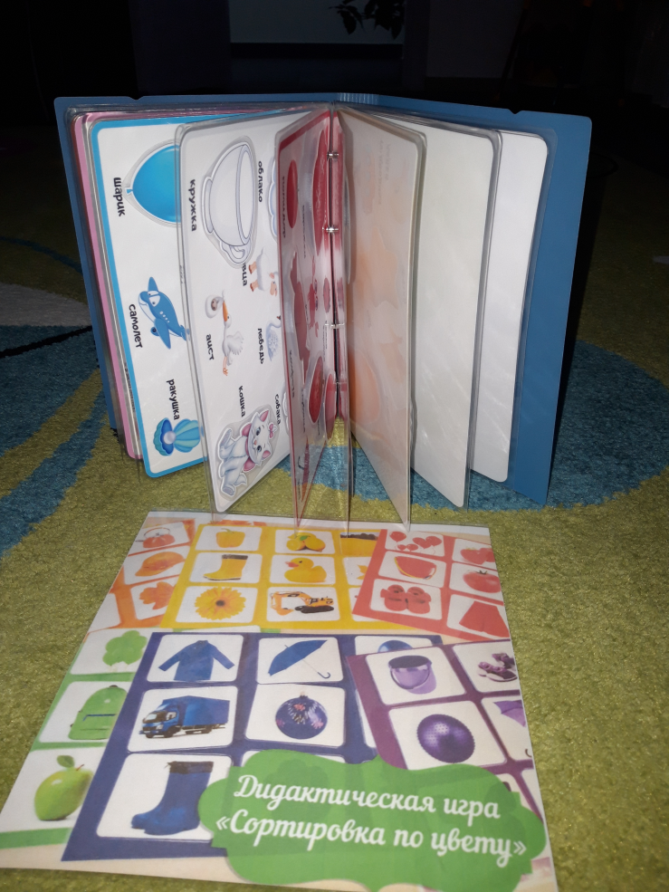
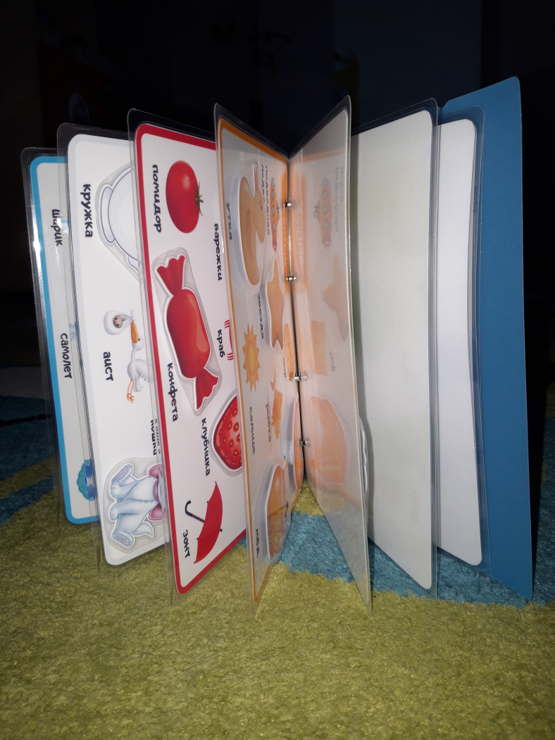
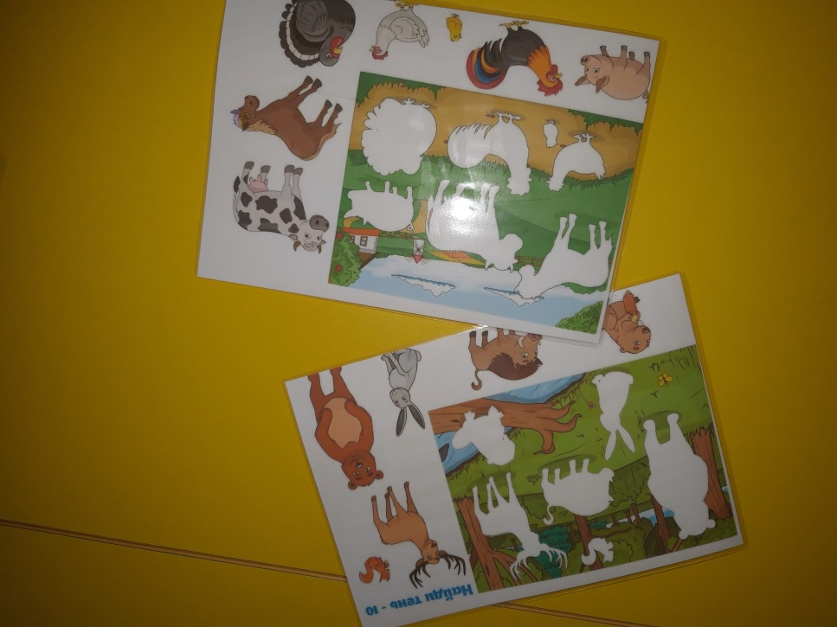
Представляю Вашему вниманию дидактические пособия
«Сортировка по цвету» и дидактическое пособие
«Найди свою тень», которые можно сделать своими руками.

Slide 3
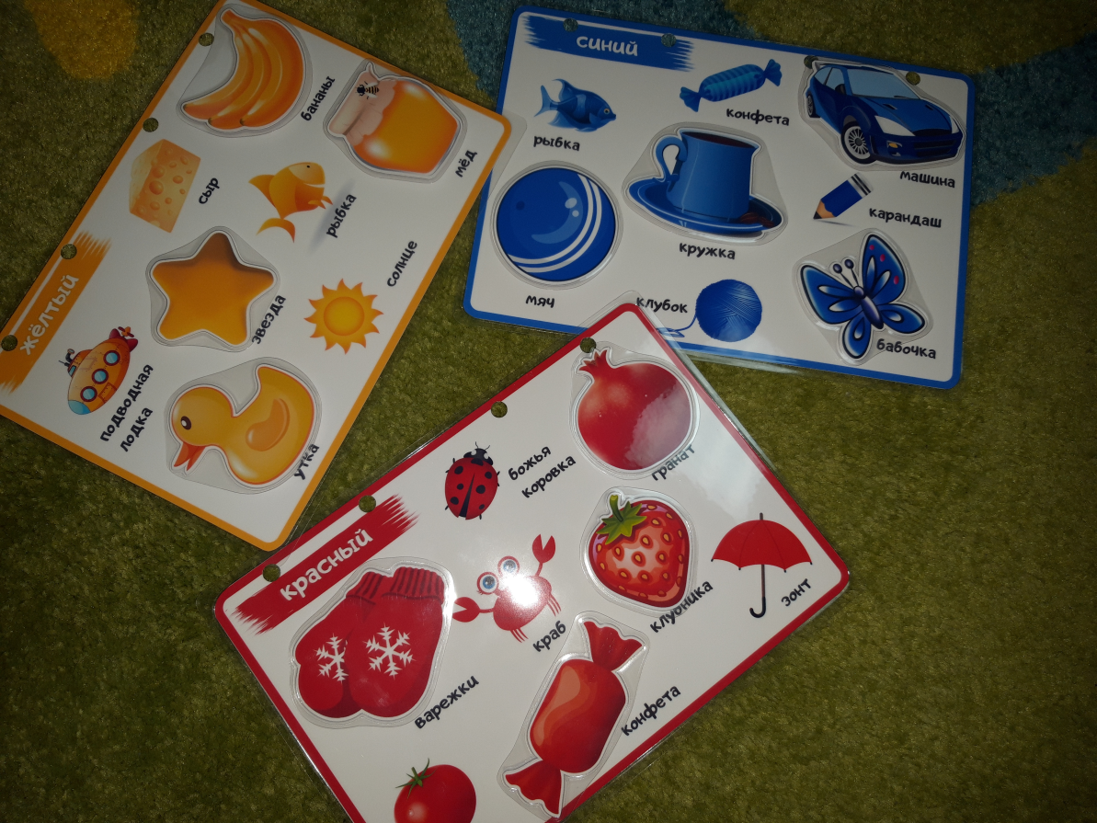
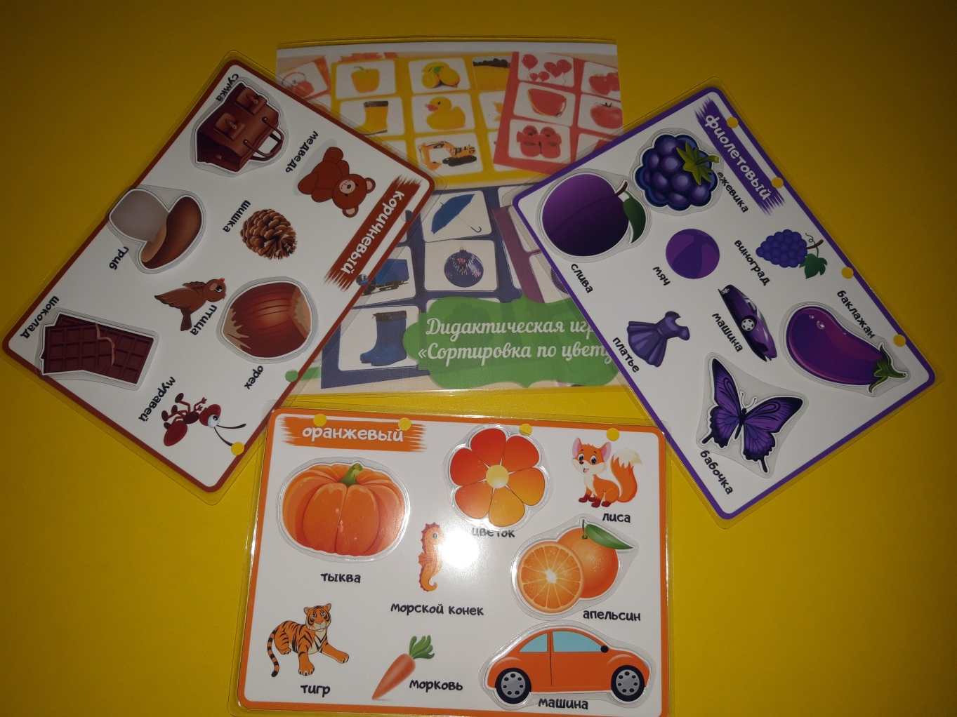
Пособие состоит из разноцветных страниц, на которых
дети могут распределять цвета. Также фигурки
находятся на липучках. Каждая страница имеет
свой цвет, что помогает детям лучше освоить пособие.
Все страницы очень красочные и яркие, что очень важно для детей с ОВЗ.

Slide 4
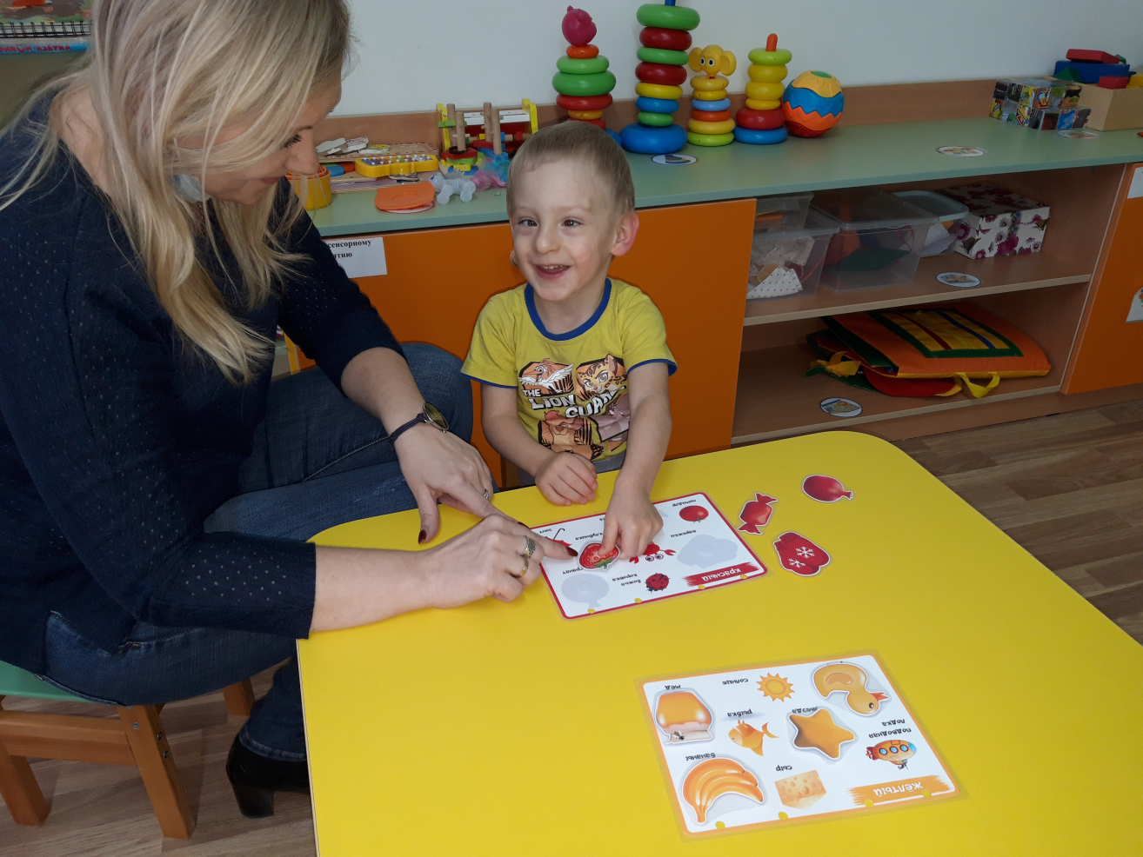
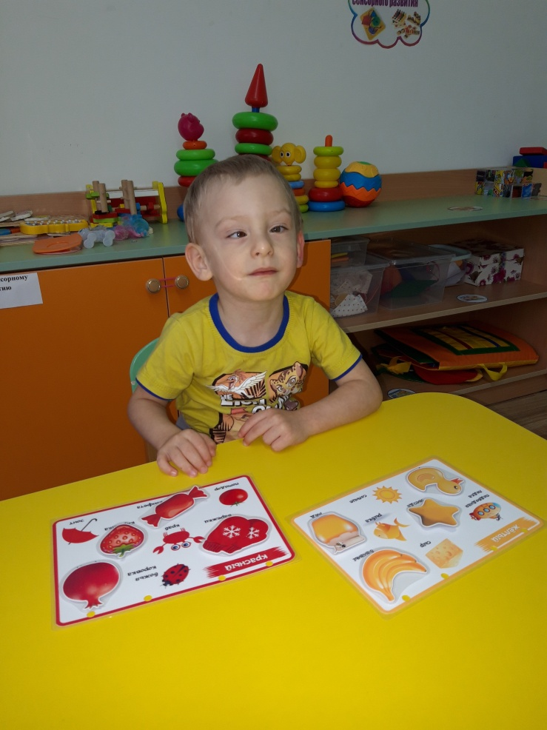
Пособие состоит из двух игр:
1)Дидактическая игра
«Сортировка по цвету»
Цель игры : развитие у детей мелкой моторики рук, координации движения, обучает детей подбирать одинаковые цвета и развивает внимание.
Ход игры.
Дети должны выбрать фигурки по цвету. Определить размер. При этом называть цвет и правильно распределить ее место на странице.

Slide 5
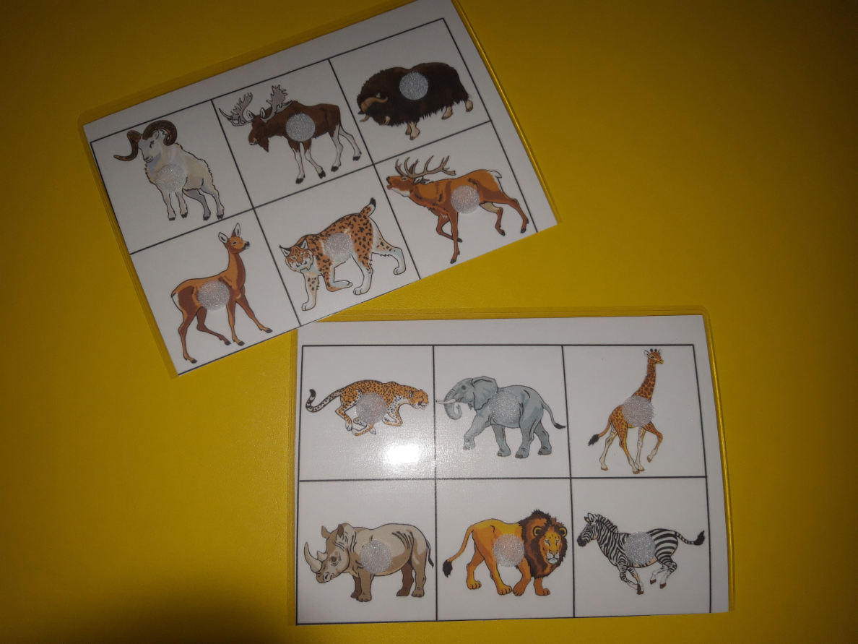
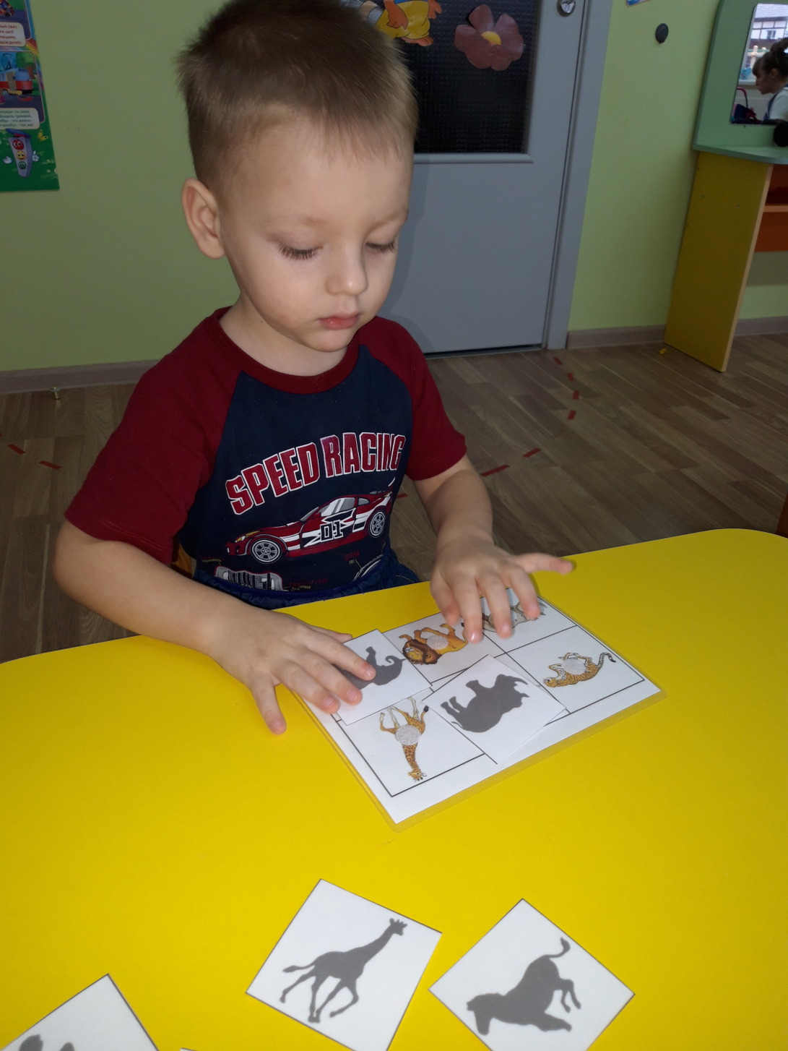
2)Дидактическая игра « Найди свою тень»
Цель игры: развитие зрительного внимания,
логического мышления, мелкой моторики рук.
Ход игры: рассмотреть силуэты животных,
Определить - кто изображен на картинке и найти тень
каждому животному.

Slide 6
Спасибо за внимание!

